Slide 1
专业题库管理系统

Slide 2
用例图设计
原型设计
事件流设计
时序图设计
类图设计
设计文档编写

Slide 4
设计部分类图和整体层次

Slide 5
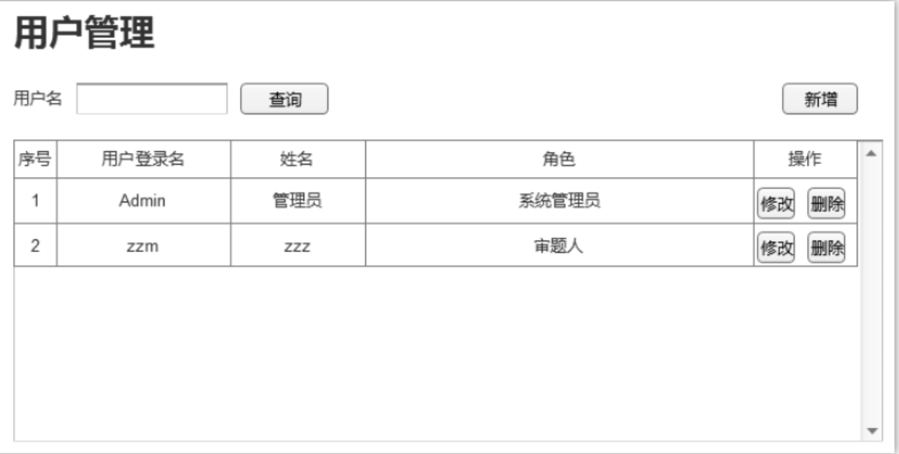

Slide 6
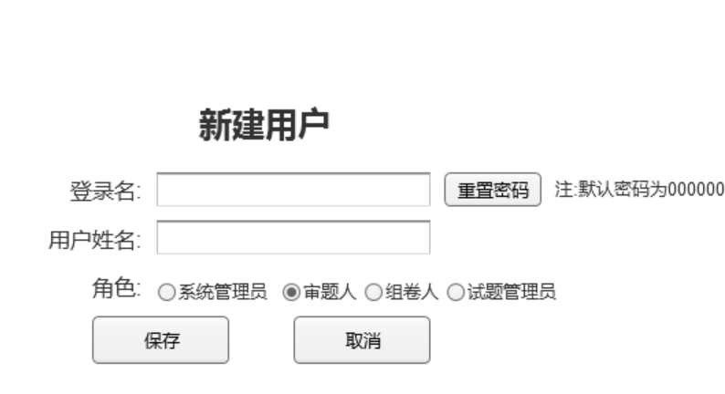

Slide 7
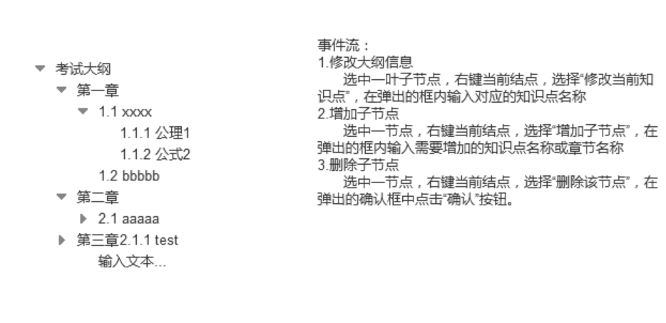

Slide 8
制作系统管理子系统时序图
——用户增删改查
——命题人增删改查导出
——大纲增删改查

Slide 9
整体结构设计并进行任务分配
进度管理
文档与各项任务内容的整合

Slide 10
总结
收获了项目管理的经验
锻炼了需求分析的能力
对领域模型有了更进一步的了解

